Slide 1
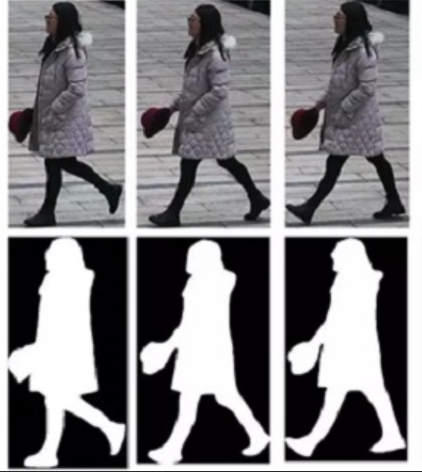
Gait
recognition
步态识别
MACHINE
LEARNING
报告人：刘玉婷 2020281053

Slide 2
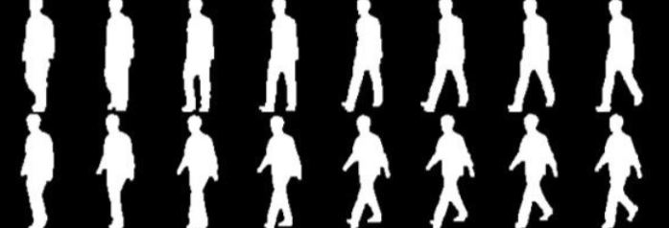
01.背景介绍
background introduction
02.模型介绍
CONTENT
Model introduction
03.模型改进
Model improvement
MACHINE
LEARNING
04.实验结果
Experimental results

Slide 3


01
背景介绍
Background

Slide 4
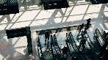
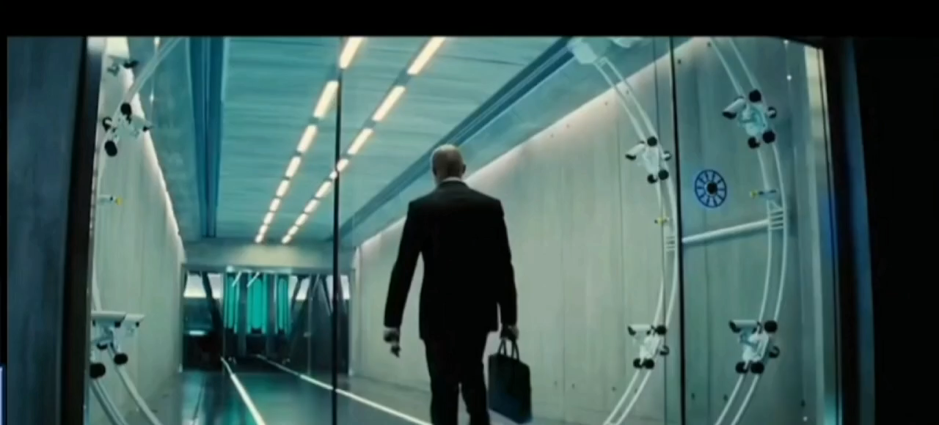
01.背景介绍
Background Introduction
应用场景
步态识别是一种新兴的生物特征识别技术，旨在通过人们走路的姿态进行身份识别，与其他的生物识别技术相比：
步态识别可以在更远的距离或更低的视频质量下识别对象；
无需识别对象主动配合参与；
并且步态难以隐藏或者伪装，识别的结果更加准确。
Notes:
步态识别优于面像识别的有四：
一是采集的摄像机用一般的即可，所以采集装置的成本比面像识别的低；
二是采集的距离要比面像识别的远，只要能看清走路的姿态就行，甚至可以背离摄像机，这是面像识别所不行的；
三是面像可伪装，而步态却不易，因为当你看到摄像头想伪装时，你的步态却早己被采集了；
四是步态识别使用最方便，它不像面像识别那样要较好的光照条件来看清面像。

Slide 5
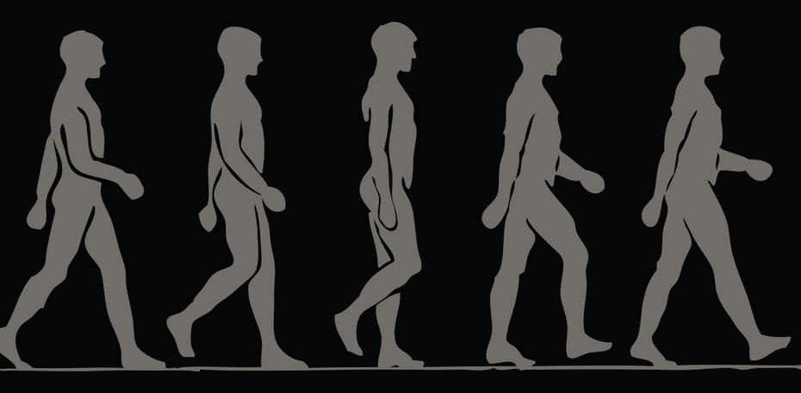
01.背景介绍
Background Introduction
研究显示，人人都有截然不同的走路姿势，因为人们在肌肉的力量、肌腱和骨骼长度、骨骼密度、视觉的灵敏程度、协调能力、体重、重心、肌肉或骨骼受损的程度、生理条件以及个人走路的“风格”上都存在细微差异。
目前，该项技术已广泛应用于犯罪防范、法医鉴定和社会保障。
Notes:
在一些凶杀案中，往往凶犯不让你看到他们的脸，但却能看到凶手走路的样子。采集装置简单、经济。因为只需要一个监控摄像头就行。

Slide 6
02.研究现状
Background Introduction
当前步态识别领域，存在的一些痛点和挑战，还没有商业化的基于步态的身份鉴别系统
跨视角问题
姿态和行为变化
时间序列数据
数据集限制
Notes:
跨视角问题：在不同的摄像机视角下进行步态识别。由于视角变化带来的形态和姿态的差异，跨视角步态识别变得更加困难。解决跨视角问题对于实际应用步态识别的准确性和鲁棒性至关重要。
姿态和行为变化：步态识别面临的另一个挑战是人体姿态和行为的变化。不同的人可能具有不同的步态特征和运动习惯，甚至同一个人在不同的时间或环境下的步态也可能发生变化。这使得步态识别变得更加复杂，需要能够处理不同人的多样性和步态的动态性。
时间序列数据：步态数据通常是时间序列数据，包含了一系列连续帧的步态图像。时间序列数据的处理和建模相对复杂，需要有效地提取和表示序列中的相关特征。此外，时间序列中可能存在噪声、遮挡或不完整的情况，需要对这些问题进行处理。
数据集限制：步态识别的数据集往往是有限的，可能包含了有限数量的样本和有限视角的数据。这使得模型的泛化能力和鲁棒性面临挑战，特别是在处理新的未见过的数据时。

Slide 7
02
模型介绍
Gaitset

Slide 8
00.论文介绍
Paper Introduction
Gaitset: Regarding Gait as a Set for Cross-View Gait Recognition
Hanqing Chao, Yiwei He, Junping Zhang; Fudan University; AAAI(2019)
Notes:
这里提一下这个工作是AAAI 2019（顶会），IEEE TPAMI 2021（顶刊），都是CCF A，然后我复现了这个论文，

Slide 9
00.论文介绍
Paper Introduction
3
Loss function
Gaitset: Regarding Gait as a Set for Cross-View Gait Recognition
triplet loss 三元组损失
2
网络结构
Gaitset
1
数据集
CASIA-B-步态周期图，每个人一个图片集合

Slide 10
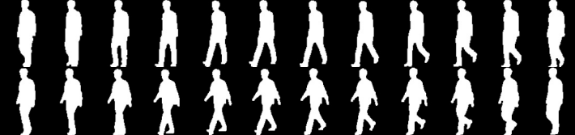
01.数据集介绍
Data Set
CASIA-B是一种大型的多视图步态数据库，包含124个受试者的3种行走状态和11个不同观察视角。
行走状态包括：正常(NM)、背包行走(BG) 和穿外套(CL)；
观察视角包括：（0◦, 18◦, …,180◦）
输入数据-步态轮廓图
a completed period of a subject in CASIA-B gait dataset
Notes:
本论文的数据集是 CASIA-B，一组步态轮廓图像。（.png 格式）
分别考虑了视角、服装和携带条件变化这三种变化。
NM(每个受试者6个序列) BG(每个受试者2个序列) CL(每个受试者2个序列)——即，每个对象具有11×(6+2+2)=110个序列。
除了视频文件，还提供从视频文件中提取的人体轮廓。
按照原文的大训练集方式(LT方式)，使用74个人，并且是只用NM1-4进行训练，用其他6个测试和NM1-4进行测试。
原文采用8个人 16个数据一共128份数据为一个batch_size，训练的8万次，
因为设备的原因(一块1080ti)，我采用4人 6个数据一共24个数据为batch size 训练了16万次

Slide 11
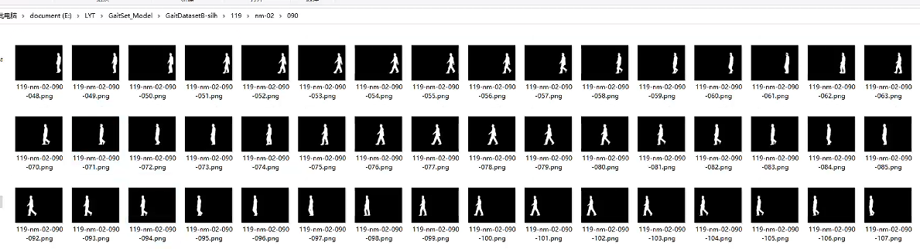
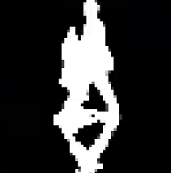
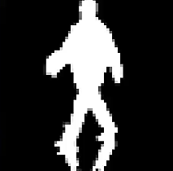
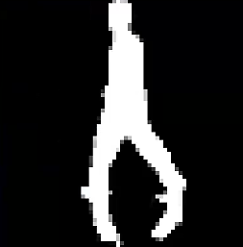
01.数据集介绍
Data Set
输入数据-步态轮廓图
BG
CL
NM
a completed period of a subject in CASIA-B gait dataset
Notes:
数据集下载下来
数据预处理：很大的图片——裁剪为64×64

Slide 12
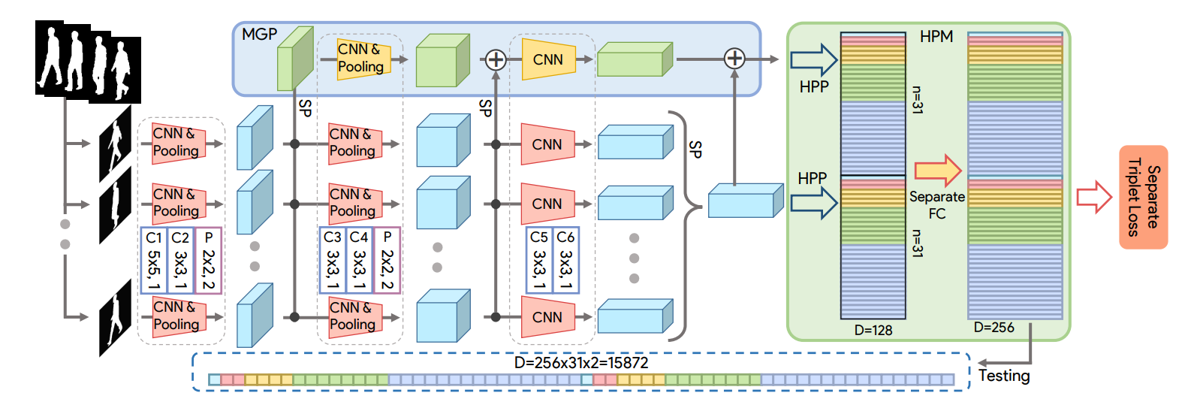
02.网络结构
Network Structure
Set Pooling+Horizontal Pyramid Mapping
模型由两大部分组成
Notes:
三步处理步态识别任务（帧级特征-集合级特征-判别特征）
从每个轮廓图提取帧级特征的卷积网络
置换不变函数（排列不相关函数） 将帧级特征集合聚集为集合级特征，这将通过Set Pooling实现
用来从集合级特征中学习Pi的判别特征，这将通过Horizontal Pyramid Mapping（HPM）结构实现
不同层的卷积网络具有不同的感受野。越深层具有越大的感受野。
因此，浅层特征更注重细粒度，而深层特征蕴含更多全局粒度信息。

Slide 13
02.网络结构
Network Structure

Slide 14
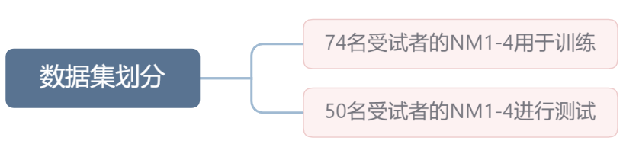
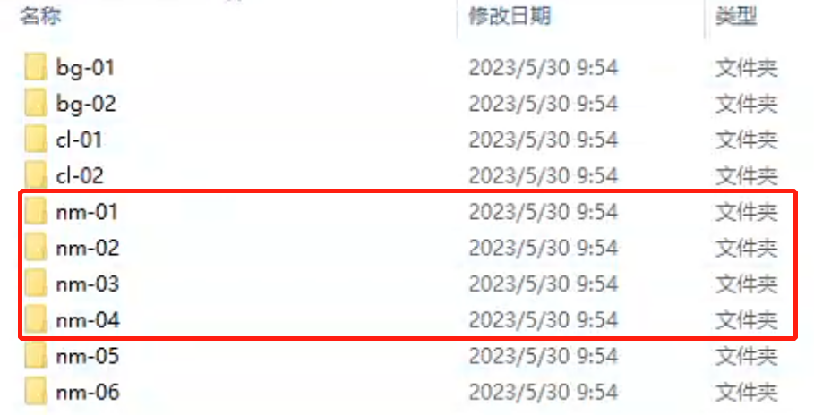
02.网络结构
Network Structure
数据集的训练集和测试集没有正式的划分，
论文设置了三种方式进行训练——小样本训练(ST)、中样本训练(MT) 和 大样本训练(LT)。
数据集划分
a completed period of a subject in CASIA-B gait dataset
Notes:
只用数据集中的NM1-4训练
CL和BG都只用来测试
一共124个人，训练的时候，就选74个人的NM01-04进行训练

Slide 15
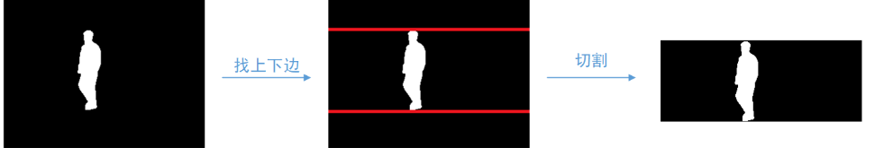
02.网络结构
Data Set
数据预处理-裁剪为64×64
a completed period of a subject in CASIA-B gait dataset
Notes:
数据集下载下来
数据预处理：很大的图片——裁剪为64×64
对轮廓图，依据每一行的像素和不为0的原则，找上边和下边。
根据上边和下边对轮廓图进行切割
对切割的图进行resize操作，高度为64，宽度保持比例
依据像素个数和最大的列为中心线原则，找到中心线
中心线左右各32像素进行切割，不够的补0
得到对齐后的轮廓图

Slide 16
02.网络结构
Network Structure
Notes:
加入视觉注意力机制，提高SP的性能
利用全局信息来学习每个帧级特征映射的元素注意力映射，以便提炼更有价值的信息。

Slide 17
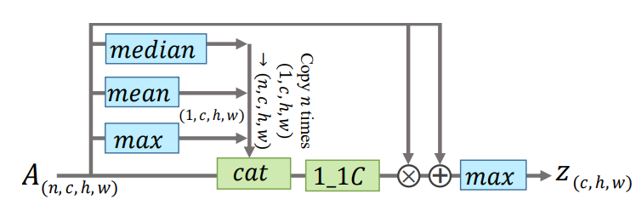
02.网络结构
Network Structure
统计函数——收集全局信息
1×1卷积层——精炼特征信息
max——提取最终集合级特征
SP-attention
The structure of Set Pooling (SP) using attention
Notes:
首先，由左侧统计函数max(·), mean(·) and median(·)收集全局信息。 （其中cat表示在通道维度上的连接，1_1C表示1×1卷积层，max、mean、median都是应用在集合维度）
然后，将其于原始特征映射一起送入1×1卷积层（1_1C）计算注意力以精炼特征信息。
通过在细化的帧级特征映射的集合上使用max来提取最终集合级特征。残差结构可以加速并稳定收敛。

Slide 18
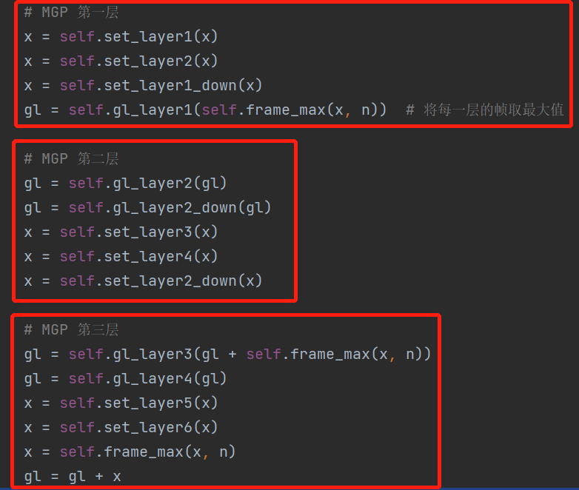
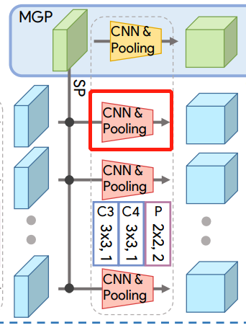
02.网络结构
Network Structure
SP-CNN&Pooling
The structure of Set Pooling (SP) using attention

Slide 19
02.网络结构
Network Structure

Slide 20
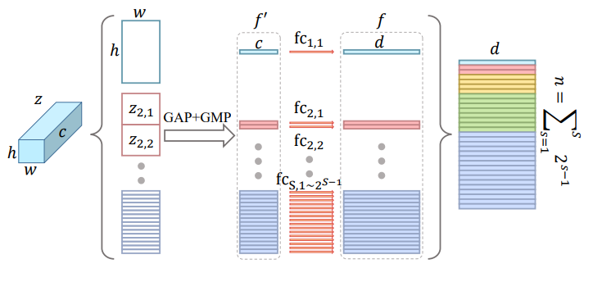
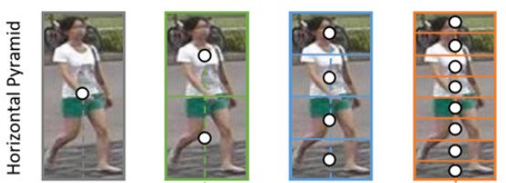
02.网络结构
Network Structure
使用多个尺度将特征图分割成条通常用于人的重新识别任务，将每个条分别进行平均池化和最大池化，并将两个池化结果整合起来
HPM
The structure of Horizontal Pyramid Mapping.
Notes:
HPM通过将步态序列图像输入到卷积神经网络（CNN）中，并在网络中的多个层次上提取特征。
然后，对于每个层次的特征图，HPM将特征图进行分割成多个子图块，每个子图块表示不同的水平尺度。
子图块特征提取：在每个子图块中，HPM对特征进行池化操作，例如最大池化或平均池化，以获取子图块内的局部特征。
全局特征提取：然后，通过对所有子图块进行池化操作，HPM还能够获取整个特征图的全局特征。
最后，将局部特征和全局特征进行拼接或者融合，得到最终的多尺度特征表示。

Slide 21

03.Loss function
Triplet Loss 三元组损失
正样本
Positive
锚样本
负样本
Anchor（目标样本）
Negative
损失函数
Batch All (BA+) triplet loss
Notes:
Triplet Loss的目标是通过最小化锚样本与正样本之间的距离，同时最大化锚样本与负样本之间的距离。
这样可以在嵌入向量空间中形成紧密的同类簇并增加不同类别之间的分离度。

Slide 22
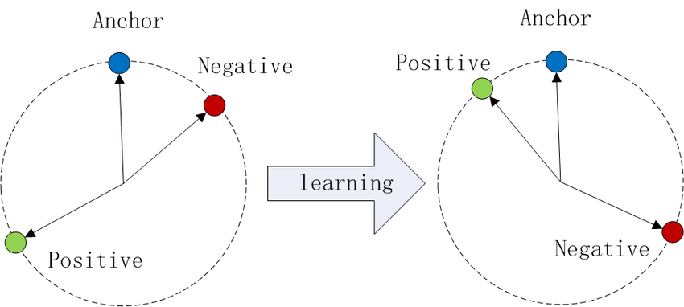
03.Loss function
Triplet Loss 三元组损失
L_triplet = max(d(anchor, positive) - d(anchor, negative) + margin, 0)
损失函数
Batch All (BA+) triplet loss
Notes:
其中，d(a, p)表示嵌入向量a和p之间的欧氏距离或余弦距离（取决于具体的任务和网络结构）。
margin是一个预先定义的边界值，用于控制正样本和负样本之间的距离差异。

Slide 23
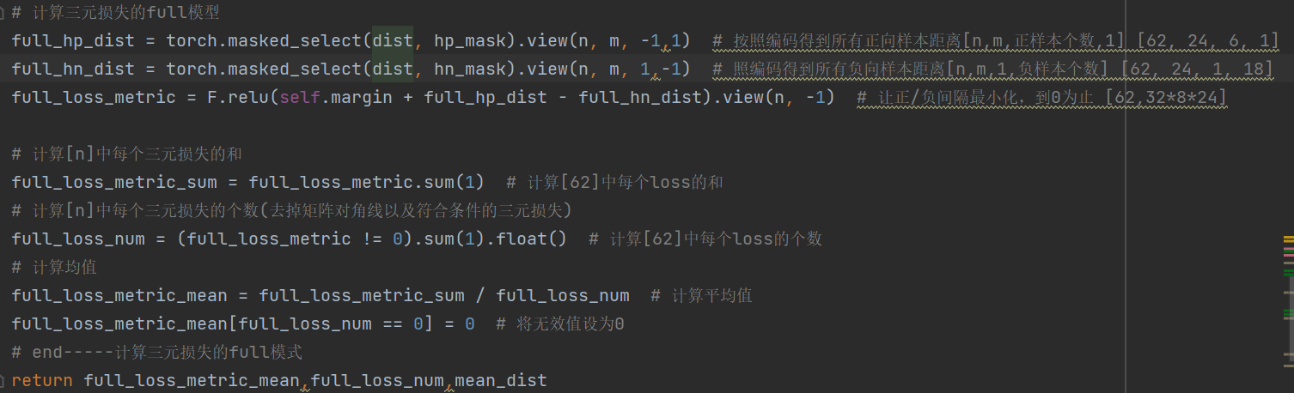
03.Loss function
Triplet Loss 三元组损失
L_triplet = max(d(anchor, positive) - d(anchor, negative) + margin, 0)
损失函数
Batch All (BA+) triplet loss

Slide 24
03
模型改进
Model
Improvement

Slide 25
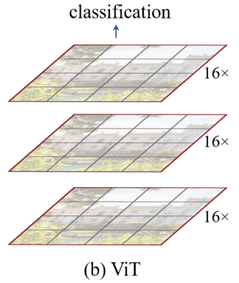
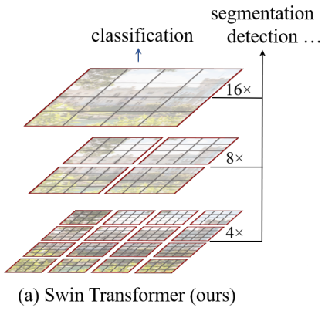
01.两种改进思路
This template is exclusively designed by 1PPT creative
加深加宽网络
加强特征提取
This template is exclusively designed by 1PPT creative and copyrights belong to 1PPT
使用Swin Transformer 代替CNN进行特征提取
全局注意力
转变为
窗口注意力
大大减小计算复杂度
适用于很大的图片
This template is exclusively designed by 1PPT creative and copyrights belong to 1PPT
Notes:
swin_transformer就是NLP领域的transformer在CV领域应用，最近两年非常火，在CV各个研究方向都达到了很好的效果。
2022CVPR版本
所以我就基于这个结构在步态识别任务试试效果，将CNN的model直接替换为swin_tranformer，后面的HPP和SET pooling不变
Swin transformer的特点：
全局注意力 变 窗口注意力
小窗口内计算注意力——减小图片增大后的复杂度增长幅度
Patch merging(类似于max pooling）——将相邻的小patch合成一个大patch，增大感受野，获得多尺度特征
Shift window——shift操作（将原窗口往右下移动，移动之后再分割成4块），该操作可以使得窗口重叠，可以更好的理解上下文

Slide 26
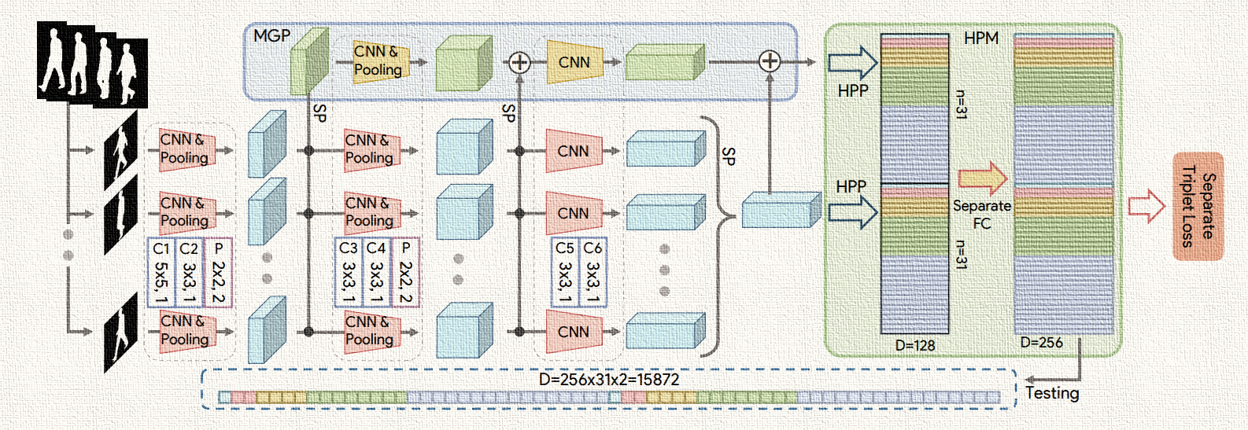
01.网络加深
Network Structure
3层 → 5层
× 3

Slide 27
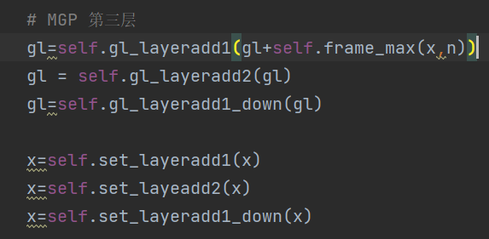
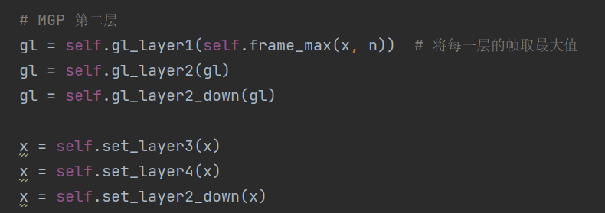
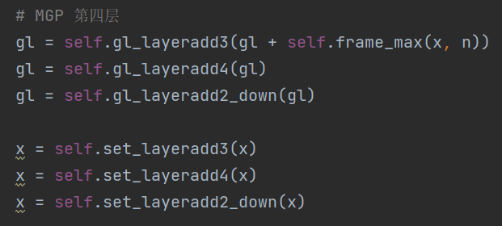
02.网络加深实现细节
Network Structure

Slide 28
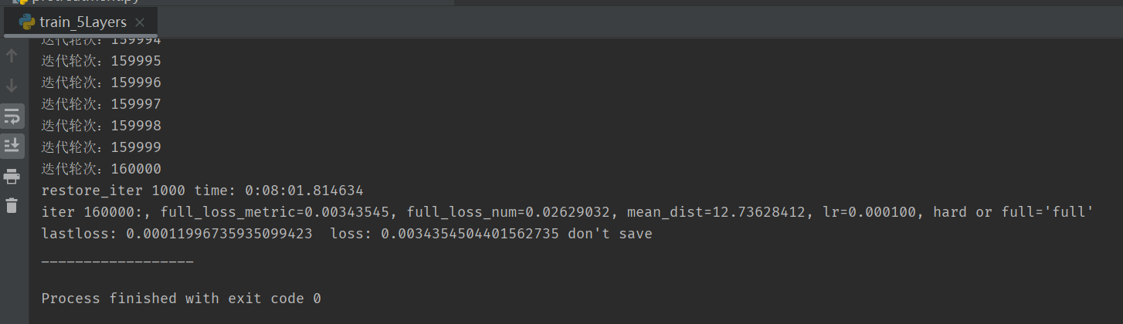
02.网络加深实现细节
Network Structure

Slide 29
03.ST取代CNN
Network Structure

Slide 30
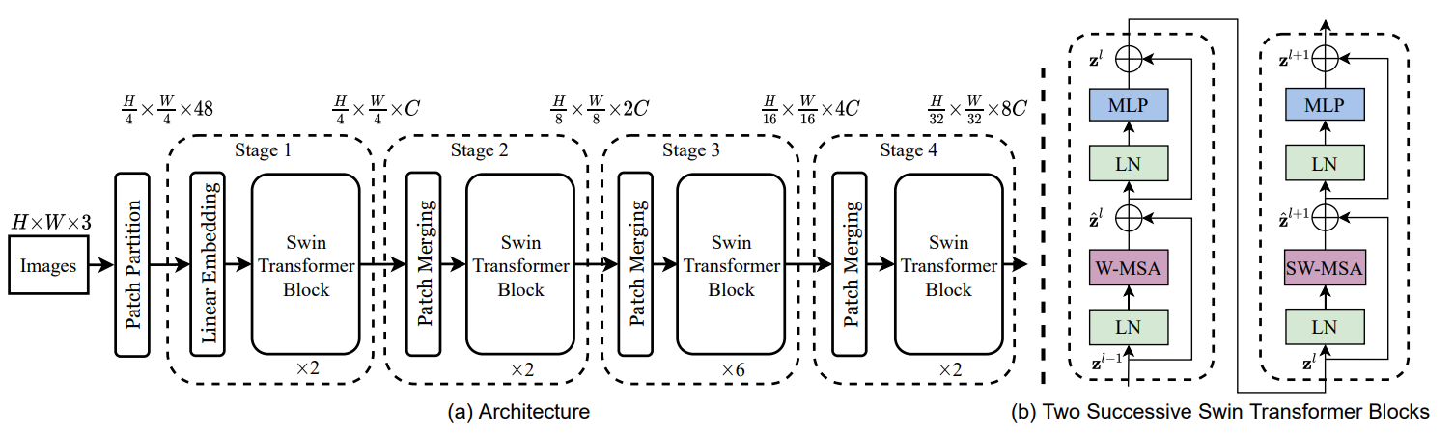
04.ST网络结构
Network Structure
Swin Transformer
模型由两大部分组成
Notes:
整个模型 一共包含4个Stage，每个stage都会缩小输入特征图的分辨率，像CNN一样逐层扩大感受野。
在输入开始的时候，做了一个Patch Embedding，将图片切成一个个图块，并嵌入到Embedding。
在每个Stage里，由Patch Merging和多个Block组成。
其中Patch Merging模块主要在每个Stage一开始降低图片分辨率。
而Block具体结构如右图所示，主要是LayerNorm，MLP，Window Attention 和 Shifted Window Attention组成

Slide 31
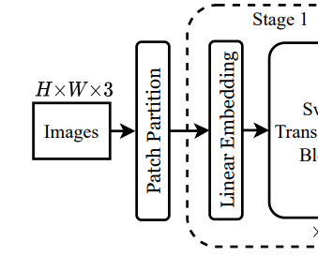
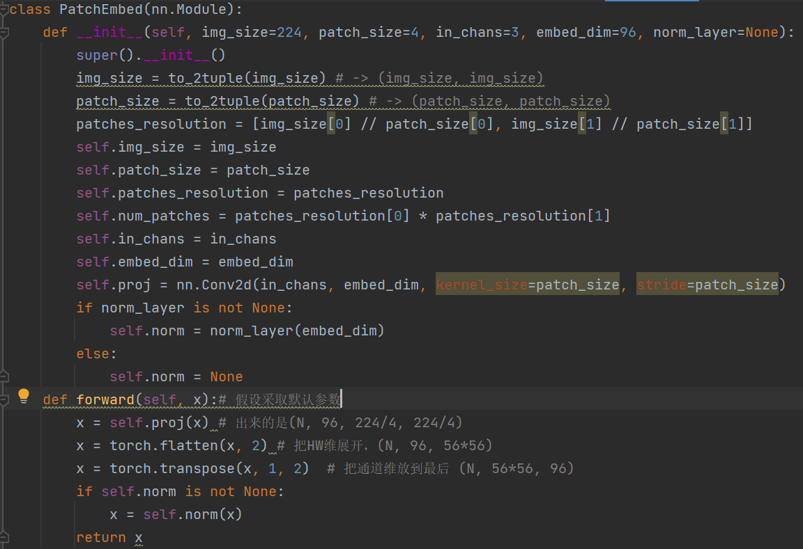
05.ST实现细节
Network Structure
Patch Embed
对原始图片裁成一个个patch_size × patch_size的窗口大小，然后进行嵌入
Notes:
这里可以通过二维卷积层，将stride，kernelsize设置为patch_size大小。
输入 x 通过卷积层 self.proj 进行特征提取，得到形状为 (N, embed_dim, H', W') 的输出，其中 N 是输入的批次大小，embed_dim 是嵌入的维度，H' 和 W' 是经过卷积后的图像尺寸。to_2tuple 函数：用于将输入的 img_size 转换为一个长度为 2 的元组，即 (img_size, img_size)——确保 img_size 是一个二维的尺寸。
使用 torch.flatten 函数将 H' 和 W' 维度展平，得到形状为 (N, embed_dim, H'*W') 的输出，即每个 patch 对应的特征向量。

Slide 32
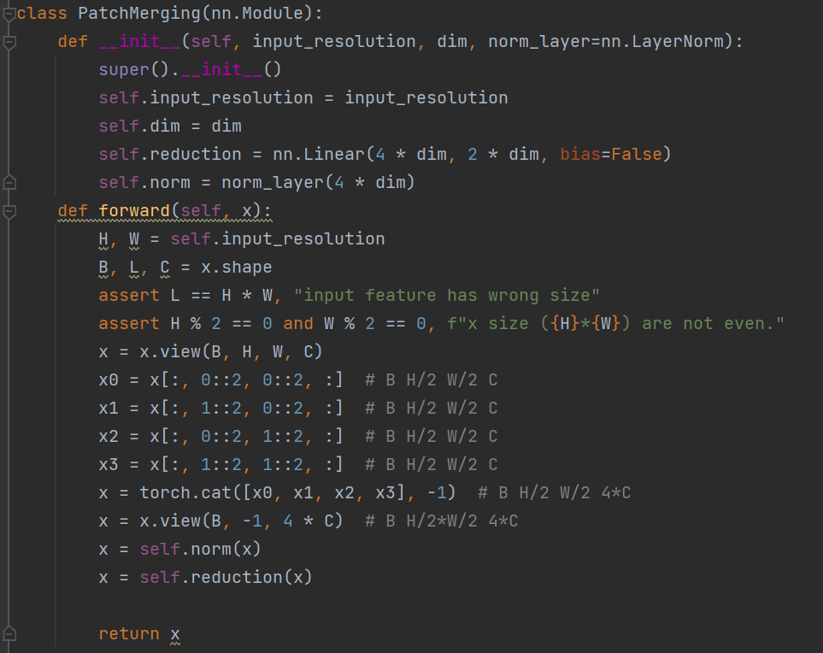
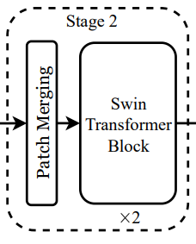
05.ST实现细节
Network Structure
Patch Merging
降采样，用于缩小分辨率，调整通道数。
进而形成层次化的设计，同时也能节省一定运算量
Notes:
每次降采样是两倍，因此在行方向和列方向上，间隔2选取元素。
然后拼接在一起作为一整个张量，最后展开。此时通道维度会变成原先的4倍（因为H,W各缩小2倍），
此时再通过一个全连接层再调整通道维度为原来的两倍

Slide 33
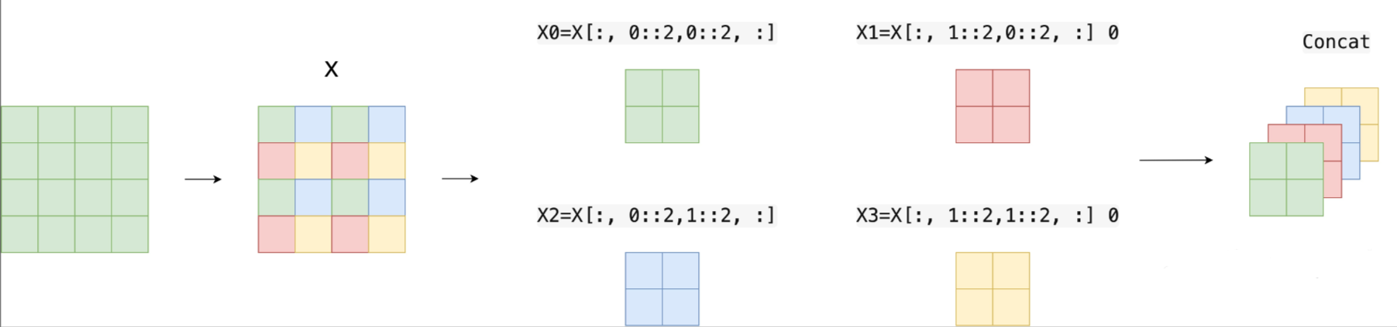
05.ST实现细节
Network Structure
Patch Merging
降采样，用于缩小分辨率，调整通道数。
进而形成层次化的设计，同时也能节省一定运算量
用空间上的维度换了更多通道数
Notes:
每次降采样是两倍，因此在行方向和列方向上，间隔2选取元素。
然后拼接在一起作为一整个张量，最后展开。此时通道维度会变成原先的4倍（因为H,W各缩小2倍），
此时再通过一个全连接层再调整通道维度为原来的两倍
类似于卷积神经网络里的池化操作

Slide 34
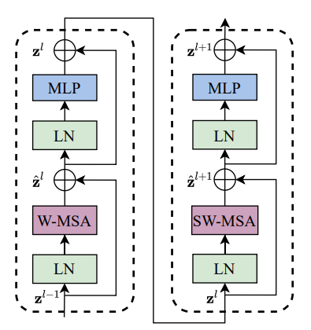
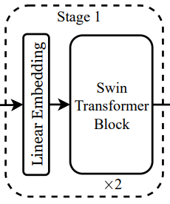
05.ST实现细节
Network Structure
基于窗口的多头自注意力
基于移动窗口的多头自注意力
Swin Transformer Block
文章的关键。将注意力的计算限制在每个窗口内，进而减少计算量。
Notes:
先对特征图进行LayerNorm
通过self.shift_size决定是否需要对特征图进行shift
然后将特征图切成一个个窗口
计算Attention，通过self.attn_mask来区分Window Attention还是Shift Window Attention
将各个窗口合并回来
如果之前有做shift操作，此时进行reverse shift，把之前的shift操作恢复
做dropout和残差连接
再通过一层LayerNorm+全连接层，以及dropout和残差连接

Slide 35
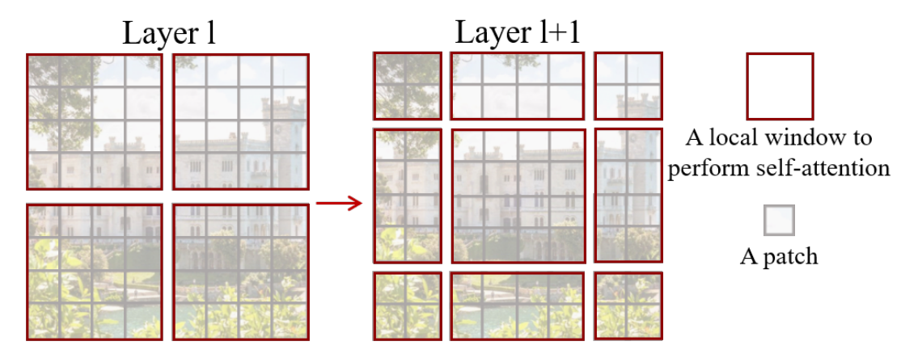
05.ST实现细节
Network Structure
基于窗口的多头自注意力
基于移动窗口的多头自注意力
Swin Transformer Block
文章的关键。将注意力的计算限制在每个窗口内，进而减少计算量。
Window+Shifted Window——窗口之间互相通信
Notes:
先对特征图进行LayerNorm
通过self.shift_size决定是否需要对特征图进行shift
然后将特征图切成一个个窗口
计算Attention，通过self.attn_mask来区分Window Attention还是Shift Window Attention
将各个窗口合并回来
如果之前有做shift操作，此时进行reverse shift，把之前的shift操作恢复
做dropout和残差连接
再通过一层LayerNorm+全连接层，以及dropout和残差连接

Slide 36
04
实验结果
Result

Slide 37
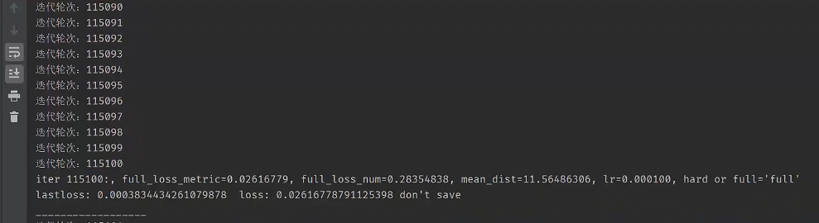
01. 训练过程
Network Structure
Batch-size=4x16，迭代16万次
因为Swin Transformer模型较大，所以我总共训练了32万次
Notes:
原文8×6 迭代8万，由于设备限制是4x6 迭代16万。

Slide 38
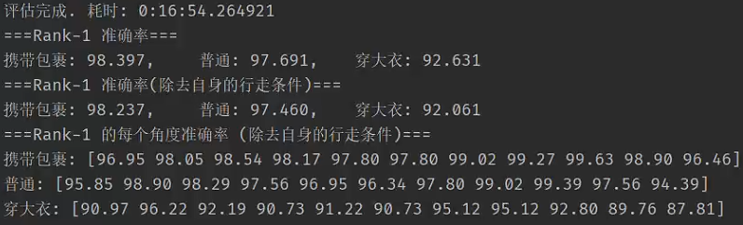
01.Gaitset运行结果
Operation Result
98.235%
携 带 包 裹
11个视角，124个人的BG数据
97.459%
普 通
11个视角，NM中剩下的数据（NM 01-04剩下的结果），共50人
92.061%
穿 大 衣
11个视角，124个人的CL数据
Notes:
第一个行是包含自己的剩下的NM1-4，+CL+BG一起的平均
第二行是除了NM1-4,其他俩的平均
第三行是NM和CL和BG，各个角度的平均值，（测试除了 NM01-04的结果）
982.79

Slide 39
02.加深CNN层后的结果
Operation Result
增强特征的多样性
01
深层网络可以生成更多种类的特征表示
提高网络的鲁棒性
02
深层网络对于输入数据的小扰动更具鲁棒性。
提高表征能力
03
通过增加特征提取层数，神经网络可以学习更加复杂、抽象的特征表示。
Notes:
增强特征的多样性：深层网络可以生成更多种类的特征表示。
每个隐藏层都可以提取不同层次和角度的特征，从而为后续的任务提供更多选择。
这种多样性有助于网络更好地适应不同类别、不同尺度、不同方向等变化。
提高网络的鲁棒性：深层网络对于输入数据的小扰动更具鲁棒性。
由于深层网络可以提取更加抽象的特征表示，它对于输入数据中的噪声和冗余信息的敏感性较低，更能够从输入中提取出真正有用的信息
提高表征能力：通过增加特征提取层数，神经网络可以学习更加复杂、抽象的特征表示。
每一层都可以对输入数据进行一定程度的变换和抽象，从低级特征（如边缘、纹理）逐渐向高级特征（如形状、物体部分）演化。
深层网络可以更好地捕捉输入数据的结构和语义信息，提高网络的表征能力。

Slide 40
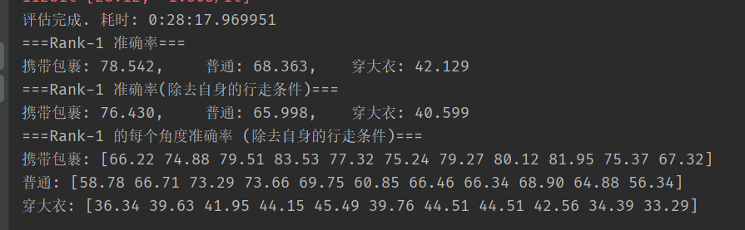
02.加深CNN层后的结果
Operation Result
76.430%
携 带 包 裹
11个视角，124个人的BG数据
65.996%
普 通
11个视角，NM中剩下的数据（NM 01-04剩下的结果），共50人
40.598%
穿 大 衣
11个视角，124个人的CL数据

Slide 41
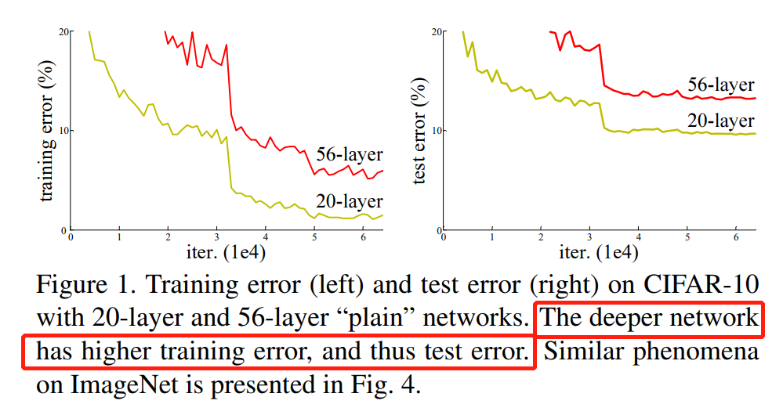
02.加深CNN层后的结果
Operation Result
Deep Residual Learning for Image Recognition
该论文指出，在理论上，使用更深的网络应该能够达到更低的训练误差，但实际训练中却观察到了相反的现象——“Degradation Problem”
作者通过实验证明，这个现象不是由于网络过拟合或优化问题造成的
网络的优化难度增加
00
更深的网络使得优化变得更加困难，导致了训练精度下降。
在这种情况下，网络无法充分地学习到有用的特征，仅仅拟合了训练数据中的噪声

Slide 42
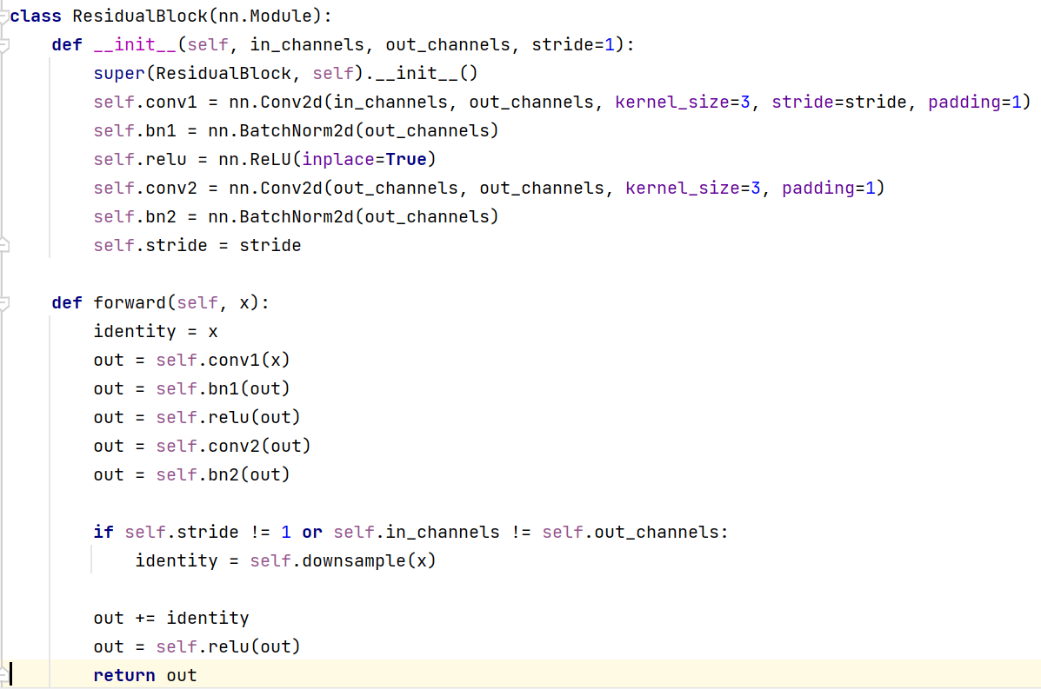
02.加深CNN层后的结果
Operation Result
Deep Residual Learning for Image Recognition
作者提出了残差学习（Residual Learning）的方法，通过引入跳跃连接（shortcut connections）来解决梯度消失和训练难度增加的问题。

Slide 43
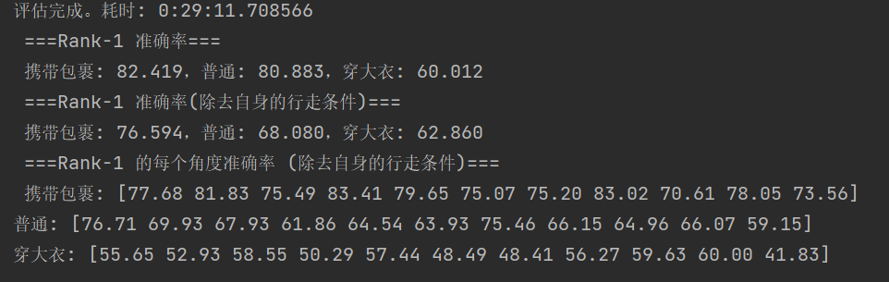
02.加深CNN层改善后的结果
Operation Result
77.597%
携 带 包 裹
11个视角，124个人的BG数据
66.972%
普 通
11个视角，NM中剩下的数据（NM 01-04剩下的结果），共50人
53.590%
穿 大 衣
11个视角，124个人的CL数据

Slide 44
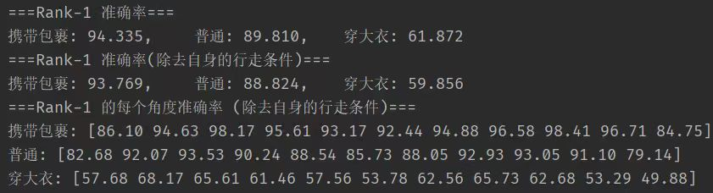
02.加宽CNN层后的结果
Operation Result
93.768%
携 带 包 裹
11个视角，124个人的BG数据
88.924%
普 通
11个视角，NM中剩下的数据（NM 01-04剩下的结果），共50人
59.855%
穿 大 衣
11个视角，124个人的CL数据

Slide 45
02.加宽CNN层后的结果
Operation Result
增加模型的泛化能力
01
更多的通道允许网络学习更多样的特征表示，使得模型对于不同的输入样本能够更好地适应和泛化。
提高模型的抗干扰能力
02
更多的通道可以帮助网络过滤掉输入数据中的噪声和冗余信息，从而提高模型对于干净和有用特征的提取能力。
增加网络的复杂度
00
更多的通道意味着需要更多的参数来学习每个通道的权重。这可能导致模型更复杂，更难以训练和调优。
Notes:
增加网络的复杂度：增加通道数会增加网络的参数量和计算量。
更多的通道意味着需要更多的参数来学习每个通道的权重。这可能导致模型更复杂，更难以训练和调优。
增加模型的泛化能力：适当增加通道数可以提高模型的泛化能力。
更多的通道允许网络学习更多样的特征表示，使得模型对于不同的输入样本能够更好地适应和泛化。
这有助于减少过拟合的风险，提高模型的性能和稳定性。
提高模型的抗干扰能力：增加通道数可以提高模型对于噪声和干扰的鲁棒性。
更多的通道可以帮助网络过滤掉输入数据中的噪声和冗余信息，从而提高模型对于干净和有用特征的提取能力。

Slide 46
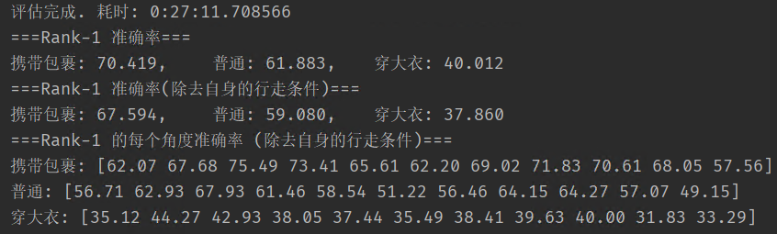
03.加入Swin Transformer后的结果
Operation Result
67.594%
携 带 包 裹
11个视角，124个人的BG数据
59.081%
普 通
11个视角，NM中剩下的数据（NM 01-04剩下的结果），共50人
37.860%
穿 大 衣
11个视角，124个人的CL数据
Notes:
训练很慢，两天多
准确率低，泛化性差
第一，二值图数据的样本差距较小
第二，数量量太小 导致transformer学得不好。
也可能我们学习的次数还不够多吧，但是32万次了，还是很长了。

Slide 47
03.加入Swin Transformer后的结果
Operation Result
二值图数据的样本差距较小
01
Swin Transformer 无法提取出对步态识别有帮助的关键特征。对于特定任务，可能需要更准确的特征表示。
模型参数调整不当
02
Swin Transformer 有很多可调节的超参数，包括层数、头数、嵌入维度等。如果这些参数没有经过充分的调整和优化，模型可能无法适应步态分析任务的特定需求，导致准确率下降。

Slide 48
04.结果总结
Operation Result

Slide 49
参考资料
References
Transformer
Swin Transformer
Attention is All You Need
Swin Transformer: Hierarchical Vision Transformer using Shifted Windows
2015
2017
2019
2021
The deeper network
has higher error
Gaitset
GaitSet: Regarding Gait as a Set for Cross-View Gait Recognition
Deep Residual Learning for Image Recognition
Notes:
Swin Transformer用的是2022CVPR版本的
求自注意力不是用的点积来求了， 而且用的余弦注意力。 因为作者发现点积注意力，求出来，权重会集中在一些像素上，而余弦会改进很多

Slide 50
加深网络
分析加深特征提取模块，会对结果产生怎么样的影响
精读论文
复现代码
三篇论文及其代码
论文模型图与实际代码比对，了解个网络层对应的代码
对比实验
对网络模型结构的设计提出疑问
从三方面更改了原模型
查阅资料分析得出该结果的原因
模型替换
用swin-transformer替换掉原来的CNN特征提取
加宽网络
查看更多的通道数是否能得到更好的结果

Slide 51

THANK YOU
感谢大家观看
MACHINE
LEARNING
报告人：刘玉婷 2020281053

